Slide 1
Le programme develoPPP.de
www.develoPPP.de/en
Notes:
Heike
Après cet aperçu général de la coopération de la GIZ avec le secteur privé, nous aimerions maintenant nous concentrer sur le programme develoPPP.de. Comme vous pouvez le voir, le nom est aussi le lien à la site web.

Slide 2
Ordre du jour
Introduction à la GIZ
Le programme develoPPP.de
Exemples
Discussion
Notes:
Heike
Je vous présente brièvement l‘ordre du jour.
On va introduire la GIZ en général et les possibilités de la coopération de la GIZ avec le secteur privé.
Nous présenterons ensuite plus en détail le programme develoPPP.de et des exemples. Après, nous aurons du temps pour des questions et la discussion, mais vous pouvez toujours poser des questions de compréhension.

Slide 3
Objectifs
Vous savez comment la GIZ défini des partenariats avec le secteur privé
Vous connaissez les objectives, les critères et le déroulement des projets develoPPP.de
Vous connaissez les étapes individuelles d’un PDP-develoPPP.de
Vous connaissez des exemples
Notes:
Lisa

Slide 4
Qu’est-ce que develoPPP.de ?
C’est un programme…
Commissionné par le ministère fédéral allemand de la coopération économique et du développement (BMZ)
Mis en œuvre par la GIZ et la DEG
Planification et mise en œuvre des partenariats de développement avec le secteur privé avec une contribution publique entre 100.000 de 2 millions d’euros
Fonctionne comme un fonds où les entreprises peuvent soumettre leurs propositions de projets
Notes:
Qu’est ce que develoPPP.de?
Le programme develoPPP.de existe depuis plus de 20 ans et est commissionnée par le BMZ
Il est mis en œuvre par la GIZ et la DEG qui est la société allemande d'investissement et de développement, c’est une filiale de le groupe bancaire KfW.
Le mandat de develoPPP.de est la planification et le mise en ouvre des partenariats de développement avec le secteur privé avec une contribution publique entre 100.000 et 2 millions d’euros
Donc notre travail est axé sur la demande des entreprises.

Slide 5
Les partenariats de développement…
… sont des projets sans but lucratif qui sont planifiés, mis en œuvre et financés conjointement par la GIZ (ou la DEG) et le secteur privé (une ou plusieurs entreprises)
... ont pour objectif de combiner les intérêts des entreprises et ceux de la politique allemande du développement (Objectifs du Développement Durable)
… sont financés au moins par 50% par des entreprises
Notes:
La base de develoPPP.de sont les partenariats de développement – abrégé PDP.
Les PDP sont un format de la coopération allemande au développement qui promeut
les coopérations entre les organisations de développement et le secteur privé sur un pied d‘égalité. Leur objectif est de combiner les intérêts des entreprises et ceux du développement.
En règle générale, les projets sont mis en œuvre par des collègues de GIZ dans les pays respectif en collaboration avec les entreprises.
Les projets sont planifiés, mis en œuvre et financés conjointement:
Tous les acteurs développent ensemble le concept, le plan de travail et le budget. Chaque partenaire réalise sa contribution de manière indépendante, mais en étroite coordination avec les autres. Des échanges réguliers, un objectif commun et un système de suivi garantissent la cohérence et la réussite du projet.

Slide 6
Objectifs communs de l’entreprise et de la GIZ
Objectifs de la coopération au développement
Objectifs de l‘entreprise
Partenariats de
développement
Sécuriser la chaîne d'approvisionnement agricole | Développement des services de conseil agricole et des coopératives, formation des agriculteurs | Un revenu plus élevé pour les petits agriculteurs SDG 1 pas de pauvreté
Notes:
Qu’est-ce que ca veut dire?
L’idée c’est de travailler à l'intersection des objectifs de l’entreprise et des objectives de la coopération au développement
Les objectifs ne sont pas opposés, mais ils sont interdépendants – il faut qu’ils soient interdépendants .
Pour vous donner en exemple qu’on peut trouver souvent:
Une entreprise, par exemple un producteur ou un fournisseur de caco ou de café, veut sécuriser sa chaine d’approvisionnement agricole. C’est la raison pour laquelle il veut développer des services de conseil agricole et des coopératives et mettre en œuvre un programme de formation continu pour des agriculteurs. La GIZ peut soutenir ce projet parce qu’il va amener à un revenu plus élevé pour les petits agriculteurs. Parce que cela apporte une contribution à l’ODD 1 / pas de pauvreté.

Slide 7
A qui convient le programme develoPPP.de?
Vous souhaitez
sécuriser les chaînes de valeur
améliorer la qualité et les normes de vos fournisseurs
optimiser la formation professionnelle de votre personnel
piloter des technologies et des produits innovants
créer des emplois pour la population locale
En plus, vous voulez
vous positionner comme une entreprise durable et orientée vers la valeur ?
… dans un pays en développment ou émergent?
Notes:
J'aimerais maintenant voir avec vous à qui le programme develoPPP.de convient. C’est le cas, si

Slide 8
Et votre entreprise…
… observe les normes environnementales et sociales internationales?
… respecte les droits de l'homme et les normes fondamentales du travail de l'OIT ?
Notes:
Et, en plus, si votre entreprise

Slide 9
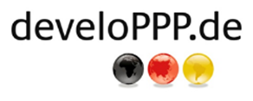
Alors
… le develoPPP.de est le bon programme pour vous!
Notes:
Si ce sont vos intérêts, develoPPP.de pourrait être le bon programme pour vous / le programme qui vous convient.

Slide 10
Les projets par develoPPP.de en un coup d’œil
…durent au maximum 3 ans
Contribution publique: (max. 50% des coûts totaux)
La groupe ciblée, par exemple:
Des petits agriculteurs
Des chomeurs
Des femmes
Des jeunes
La population d‘une certaine région
Des spécialistes
Projet
Objectifs
Indicateur 1
Indicateur 2
Indicateur 3
…
Effet
Contribution privée:
(au moins 50% des coûts totaux)
Contrat GIZ - entreprise
Notes:
Heike:
Comment fonctionne un projet develoPPP.de? En fait, ce sont des projets de développement classiques qui visent à produire des effets pour un groupe cible. Cela peut être ... certains d'entre eux peuvent être des employés de l'entreprise, mais le groupe cible va toujours loin au-delà de celle.
En outre, des indicateurs sont fixés au niveau des résultats avec lesquels la réalisation des objectifs peut être mesurée.
À cet effet, un contrat est conclu entre les deux partenaires, qui, en plus des objectifs et des indicateurs, décrit précisément les contributions et les responsabilités des deux partenaires.
Les projets durent jusqu‘a 3 ans.
la contribution privée doit être d'au moins 100 000 euros, il n'y a pas de limite maximale. Cependant, l'entreprise doit toujours assumer au moins 50% des coûts, pour les grands projets beaucoup plus (60 voire 65%).

Slide 11
Contrat entre l‘entreprise et la GIZ
de 100,000 euros á 2 millions contribution publique
GIZ
au maximum 50% des coûts totaux (pour le grand projets 35-40%)
Planification conjointe
des lots de travaux clairement définis sont traités indépendamment et à ses frais par chaque partenaire
Mais toujours: coordination étroite
contribution
PDP
contribution
entreprise
Au moins 50% des coûts totaux (grand projets: 60-65%)
11
20.02.2020
Notes:
Le contrat entre l'entreprise et la GIZ inclut les contributions des deux parties, mais aussi les activités qu'elles entendent mettre en œuvre dans le cadre du projet.

Slide 12
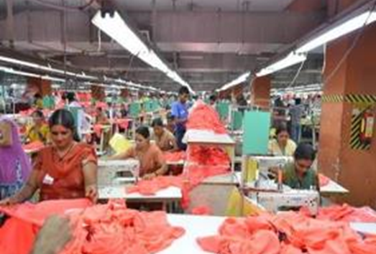
Contributions possibles de la GIZ
Un accès à notre vaste réseau de décideurs du monde politique, des organisations non gouvernementales et des entreprises locales
Un savoir-faire sur les conditions-cadres économiques, sociales et écologiques
L’expertise dans la gestion de projets complexes
Notes:
L'expertise de GIZ réside avant tout dans son réseau mondial et son expérience dans la gestion de grands projets. Dans le cadre des projets, la GIZ prend souvent en charge des tâches de coordination et met en place des formations.

Slide 13
Ce que nous ne promouvons pas
Recherche
Activités principales
Aide à l'exportation
L'étude de faisabilité comme contenu du projet
13
20.02.2020
Notes:
Il est important de rappeler que les partenariats de développement sont des coopérations. GIZ n'agit pas comme donneur. Par conséquent, nous ne pouvons pas promouvoir ce qui suit

Slide 14
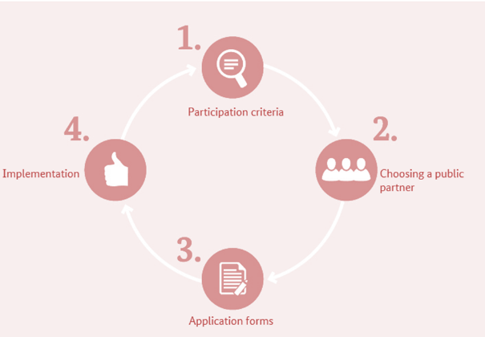
Le concours d'idées develoPPP.de
Pour participer, il faut que les entreprises soumettent leurs idées de projet au concours d‘idées de develoPPP.de.
www.developpp.de/en
Phases de candidature :
15 février - 31 mars
15 mai - 30 juin
15 août - 30 septembre
15 novembre - 31 décembre
14
20/02/2020
Notes:
Lisa:
Comment est-ce que les entreprises participer au programme?
Les entreprises qui souhaitent participer au programme et recevoir une contribution publique pour leur projet doivent soumettre une demande de projet à develoPPP.de. On peut trouver le formulaire sur le site www.developpp.de.
Les idées de projets peuvent être soumises quatre fois par an. La date limite est toujours le dernier jour du trimestre. Les annonces de l'ouverture du concours seront publiées sur l'intranet ou sur l'IDA.

Slide 15
Participer au concours peuvent les entreprises…
… allemandes, européennes et locales (de tous les pays de la liste du CAD de l'OCDE )
… qui ont au moins
8 employés
Un chiffre d‘affaires annuel au moins de 800,000 euros
2 comptes annuels audités
… et qui
… respectent les normes sociales, écologiques et du travail internationales
… ont une bonne cote de crédit
15
20/02/2020
Notes:
Qui peut participer au concours d’idée?
Tous les entreprises qui ont leur siège dans un pays de las liste du Comission de l’aide de Developpement
Vous-vous demandez peut-etre, que peuvent faire les entreprises qui ne répondent pas aux critères minimaux mais souhaitent participer?
Elles peuvent également mettre en œuvre un projet dans un pays autre que le leur. Par example, une societé kenien pourrait proposer un projet pour le Togo.

Slide 16
Différentes constellations de partenaires pour participer à un projet develoPPP.de
Une entreprise | Plusieurs entreprises | Consortium | Partenaires tiers
Répond aux critères minimaux | Toutes répondent aux critères minimaux | plusieurs sociétés forment un consortium à responsabilité mutuelle → Au moins une est éligible | Des ONG, des fondations, des associations professionelles, des chambres, des centres de formation, des cooperatives, des ministères Ne sont pas des partenaires de la GIZ. Mais des entreprises!
Notes:
Pour répondre à cela, il faut que je d’abord explique les différentes manières dont une entreprise peut participer à developpp.
En principe, Il y’en a quatre.
Bien sur, une entreprise peut participer toute seule et mettre en œuvre un projet avec la GIZ. C’est souvent le cas pour le petits projets.
Ensuite, des plusieurs entreprises peuvent soumettre un projet ensemble en tant que partenaires égaux, à condition qu'ils répondent tous aux critères minimaux. Ensemble, ils signeront le contrat avec la GIZ. C’est souvent le cas pour le grand projets, les alliances strategiques.
Si plusieurs entreprises souhaitent participer ensemble, mais ne répondent pas toutes aux critères minimaux, il reste la possibilité de fonder un consortium. De la bonne opportunité à participer pour des entreprises petits, qui ne mettent pas les critères minimaux, mais qui peuvent trouver des partenaires plus grandes.
En outre, les entreprises peuvent amener des soi-disant partenaires tiers. C’est possible dans chaque de ces constellations.
Cela sont des partenaires pas de secteur privé, mais de partenaires publiques ou organisations sans but lucratif. Par example, devenir partenaires tiers peuvent des ONG,
Ils ne signeront pas le contrat de projet avec la GIZ.
La GIZ ne peut pas égaler leur contribution.
Dritte Partner sind wichtig, um die Rahmenbedingungen abzusichern.
Une constellation, qu’on trouve souvent, ce sont de petits producteurs, par exemple agricole, comme un producteur local de l’huile de vanille et du poudre de vanille organique, qui veut saisir sa chaine d’aprovissionement, et un exporteur européen, qui achète leur production et a des contrats de longue durée avec lui. Ensemele Ils ont l’interet de saisir la chaine d’aprovissionement qui souhaitent améliorer la qualité de la vanille crue fournie par les agriculteurs.
Par conséquent, une entreprise qui ne répond pas aux critères doit trouver un partenaire approprié pour un consortium. Contrairement aux attentes de nombreuses petites entreprises, develoPPP.e ne trouve généralement pas de tels partenaires.

Slide 17
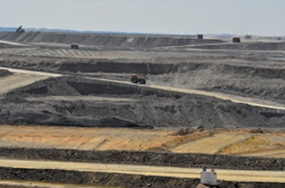
Améliorer la formation professionnelle des travailleurs de l’industrie minière
Mongolie
Le défi
L'industrialisation entraîne une demande accrue de travailleurs qualifiés, en particulier dans le secteur minier.
La formation dans les écoles professionnelles et les universités est peu axée sur la pratique et ne répond pas aux besoins de l’industrie.
Mesures
Création de centres de compétence dans des disciplines importantes pour l’industrie minière dans trois instituts polytechniques.
Établissement de programmes de formation avancée pour le personnel spécialisé d'entreprises minières.
Résultats
Amélioration du système d'enseignement professionnel en Mongolie.
Accroissement de la productivité et amélioration de la compétitivité des entreprises minières.
Augmentation des opportunités d’emploi et des possibilités de revenus pour les travailleurs de l’industrie minière.
Rio Tinto Group
12/2015 – 11/2017
Volume: 650.000 euros
Public: 200.000 euros
20.02.2020
Notes:
Heike:
Pour illustrer cela, je voudrais vous donner un exemple. Le projet a été réalisé en Mongolie avec le groupe Rio Tinto comme partenaire privé. Le projet a duré 2 ans et le volume total était de 650 000 euros et la contribution publique de 200 000 euros. L'effet de levier était donc d'environ 30 à 70.
Quel était le problème que l'entreprise voulait résoudre?
La Mongolie n'avait pas de main-d'œuvre correctement formée pour l'industrie minière, ni pour les industries en amont et en aval.
Pour résoudre le problème de manière durable, Rio Tinto a non seulement compté sur des mesures de formation ponctuelles, mais a également voulu améliorer fondamentalement la formation du personnel technique et commercial requis en Mongolie.
La GIZ a soutenu le projet et l'a mis en œuvre avec Rio Tinto, car la promotion d'une formation professionnelle améliorée - idéalement selon le système dual - est un objectif de la coopération allemande au développement.
Dans le cadre du projet, trois centres d'excellence pour la formation professionnelle ont été élargis et des cours de formation continue ont été créés.

Slide 18
Créer un centre de formation numérique à Kinshasa: la Kinshasa Digital Academy
DRC
Le Défi pour les entreprises
Il manque des spécialistes informatiques bien formés et pratiquement formés
Les entreprises ne peuvent pas trouver de spécialistes pour elles-mêmes
Utexafrica a établi un incubateur pour démarrer les start-ups
L'objectif de la coopération allemande en développement
Améliorer la formation des spécialistes informatiques et soutenir l'industrie informatique
Créer l’emploi pour des jeunes défavorisés sans formation
Mesures / Résultats
Fondation d’un centre de formation numérique à Kinshasa
Formation de formateurs et développement des programmes des formation
Formation de au moins 120 personnes en phase pilote
Médiation en emploi ou en incubateur
Consortium
Utexafrica (éligible)
Kinshasa Digital (pas éligible)
01 2020 – 12 2022
Volume: 500 000 euros
Public: 200 000 euros
20.02.2020
Notes:
Lisa: Pour illustrer comme ce marche un projet develoPPP.de avec un consortium, je voudrais vous donner un exemple. Le projet est réalisé au Congo. L’idée c’etáit de fonder est mettre en œuvre la Kinshasa Digital Academy pour la formation des spécialistes informatiques. C’était l’idée du Kinshasa Digital, un petite entreprise locale, un start-up, qui – malheuresement – ne met pas les critères minimaux du programme. Mais ils ont trouvé un bon partenaire, l’UTEXAFRICA, qui a aussi l’interet de cooperer avec et soutenir le secteur informatique, parce qu’ils ont etabli un incubateur pour le secteur numerique et cherchent des jeunes et des start-ups numeriques. C'est pourquoi ils ont formé un consortium et ont ensemble soumis leur proposition d’idée au develoPPP.de.
develoPPP.de a approuve le projet, parce que ses objectifs sont en accord avec les objectifs de la GIZ. Ce sont l’amelioration de la formation des specialistes informatiques et soutenir l’industrie informatique et – en general – créer l’emploi pour des jeunes défavorises sans formation. Le volume total est de 500 000 euros, dont la contribution publique est de 200 000 euros. Le projet dure 2 ans et a déjà commencé. Les activités et les résultats attendus sont les suivants :
D’abord, le centre a ètè déjà etabli. Ensuite la formation de formateurs, suivi par le developpement de programmes de formation d’une durée de 8 mois. L'activité principale est la formation de 120 jeunes, répartis en trois groupes, en tant que développeurs de sites web et d'applications et en tant que referents digitals pour le marketing numérique et la gestion de projets. Après, la formation va etre evalué et – si necessaire – adapte.
Le responsable du placement de la KDA placera également les diplômés dans des emplois ou les aidera à créer une start-up.

Slide 19
Mis en place d’un système numérique pour la gestion de médicaments
Cameroon - 1
Le Défi pour les partenaires tiers
Les pharmacies centrales n’ont pas une vue ensemble de la consommation et des besoins locaux en médicaments
La population se plaint que les pharmacies locales ont trop peu de médicaments essentiels et de contraceptives en stock
Le défi pour l’entrerprise
RINGO souhaite se positionner comme un prestaire de services informatiques pour le marché africain de santé
Le partenaires tiers ne peuvent pas prendre en charge seuls le paiement pour le système
RINGO n’a aucune expérience dans la formation
Entreprise + partenaire tiers
RINGO SA (entreprise)
Fondation AD Lucem
Fonds Regional pour la santé de la région de l’Ouest
(2 prestataires de soins de santé)
01 2020 – 12 2022
Volume: 480 000 euros
Public: 200 000 euros
Partenaire tiers: 80 000 euros
20.02.2020
Notes:
Pour illustrer comme une entreprise pourrait cooperer avec des partenaires tiers dans le cadre d’un projet develoPPP.de, je voudrais vous donner un autre exemple. Le projet sera réalisé en Cameroon, dans la région Ouest. Le partenaire privé, c’est un fournisseur de services de télécommunications et d’accès à internet, d’un resaux d’internet. En plus, RINGO offre la programmation individuelle / sur mesure. La fondation Ad Lucem est un prestaires de soins de santé privée sans but lucratif. Le fonds regional pour la santé de la région de l’Ouest est un prestataire de soins de santé public.
Ensemble, ils ont contactés RINGO, parce qui’ls ont besoin d’un meilleur système de gestion des médicaments.
Leur défi
Les pharmacies centrales, qui distribuent des médicaments aux pharmacies locales, n’ont pas une vue ensemble de la consommation et des besoins locaux
RINGO a été interressée, parce que RINGO déjà depuis longtemps voudrait entrer sur la marché africain de santé.
Mais la fondation…
Et – en plus – RINGO n’a aucune…

Slide 20
Mis en place d’un système numérique pour la gestion de médicaments
Cameroon - 2
L'objectif de la coopération allemande en développement
Renforcer le système de santé au Cameroon
Meilleur accès aux médicaments essentiels et aux contraceptives pour la population locale (ODD 3 et 5)
Mesures / Résultats
Un système numérique de gestion des médicaments est mis en place (RINGO)
Les pharmacies centrales et locales sont équipés de matériel (partenaires tiers, GIZ)
Des plus de 100 employés sont formés à l’utilisation de l’ordinateur et du système (GIZ)
Une logistique des médicaments plus efficace et plus fiable
Le système peut être adapté facilement et à bas prix pour d’autres prestataires de soins de santé
Entreprise + partenaire tiers
RINGO SA (entreprise)
Fondation AD Lucem
Fonds Regional pour la santé de la région de l’Ouest
(2 prestataires de soins de santé)
01 2020 – 12 2022
Volume: 480 000 euros
Public: 200 000 euros
Partenaire tiers: 80 000 euros
20.02.2020
Notes:
Ensemble, RINGO et le partenaires tiers ont soumis leur proposition de projet a la GIZ.
La GIZ a decidé de soutenir le projet, parce que son objectif tombe bien dans le pole prioritaire de santé de la coopération en développement au Cameroon. Donc le programme allemande de santé voudrais renforcer le système de santé au Cameroon
… Et par le projet, la population locale va avoir un meilleur accès aux médicaments essentiels. Cela ajoute a la mise en œuvre des objectifs du Développement durable 3 (Meilleur santé) et 5 (L’égalité des sexes).
Le mis en œuvre du projet va commencer en mars de cette année.
Nous attendons les résultats suivants :
système numérique de gestion des médicaments en base de Open Source Software est développé, programmé et mis en place Les pharmacies centrales et locales sont équipés de matériel / Equiper le partenaires en comprimés, imprimantes et serveurs
(partenaires tiers, GIZ) Des plus de 100 employés sont formés à l’utilisation de l’ordinateur et du système (GIZ) Une logistique des médicaments plus efficace et plus fiable Une fois créé, le système peut être adapté facilement et à bas prix pour d’autres prestataires de soins de santé au Cameroon et aux autres pays de l’ Afrique de l’Ouest

Slide 21
Critères de develoPPP.de pour sélectionner des projets
Intérêt commercial du partenaire privé
Durabilité
Caractère volontaire
Complémentarité
Groupe cible au-delà des employés de l'entreprise elle-même
Notes:
Heike
Les trois projets présentés sont très différents. Cependant, ils prennent tous en compte les critères suivants, qui sont très importants pour la sélection des projets de develoPPP.de.
Le partenaire privé a un intérêt commercial. Nous ne pouvons pas mettre en œuvre des projets avec un seule objectif charitable.
Durabilité. L’idée est d’ancrer le projet dans un engagement de longue durée de l'entreprise dans le pays cible
Caractère volontaire. Ca veut dire que le contenu du projet n’est pas prévu par la loi
Complémentarité signifie que le projet ne peut pas directement promouvoir l’activité principal d’entreprise (develoPPP.de ne peut pas subventionner les entreprises)
Le groupe cible du projet doit aller au-delà des employés de l'entreprise elle-même.

Slide 22
Le déroulement d‘un projet develoPPP.de
L‘entreprise se fait conseiller avec la GIZ
L‘entreprise soumet son idée de projet au concours
Le jury develoPPP sélectionne les meilleurs projets
Le concept, le plan de travail et le budget sont élaborés
Le contrat avec l‘entreprise est conclut par la GIZ
Le projet est mis en œuvre
GIZ les présente au BMZ
accepte le projet
BMZ
Notes:
Lisa: Et les présente au BMZ
accepte le projet

Slide 23
Film
Coopération entre la GIZ/EDBM et le secteur privé pour le développement durable à Madagascar
https://www.youtube.com/watch?v=wf4Z32aOy7U
20.02.2020
Notes:
<iframe width="560" height="315" src="https://www.youtube.com/embed/wf4Z32aOy7U" frameborder="0" allow="accelerometer; autoplay; encrypted-media; gyroscope; picture-in-picture" allowfullscreen></iframe>
https://www.youtube.com/watch?v=wf4Z32aOy7U

Slide 24
Avez-vous des questions?

Slide 25
Contactez-nous pour discuter vos idées!
Elisabeth Richter
Heike Harling
Project Manager develoPPP.de
Project Manager develoPPP.de
Coopération avec le Secteur Privé
Deutsche Gesellschaft für Internationale
Zusammenarbeit (GIZ) GmbH
T : +49 6196 79 3516
M: +49 172 59 66 505
Email: elisabeth.richter@giz.de
Coopération avec le Secteur Privé
Deutsche Gesellschaft für Internationale
Zusammenarbeit (GIZ) GmbH
T : +49 6196 79 4425
Email: heike.harling@giz.de

Slide 26
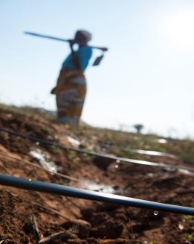
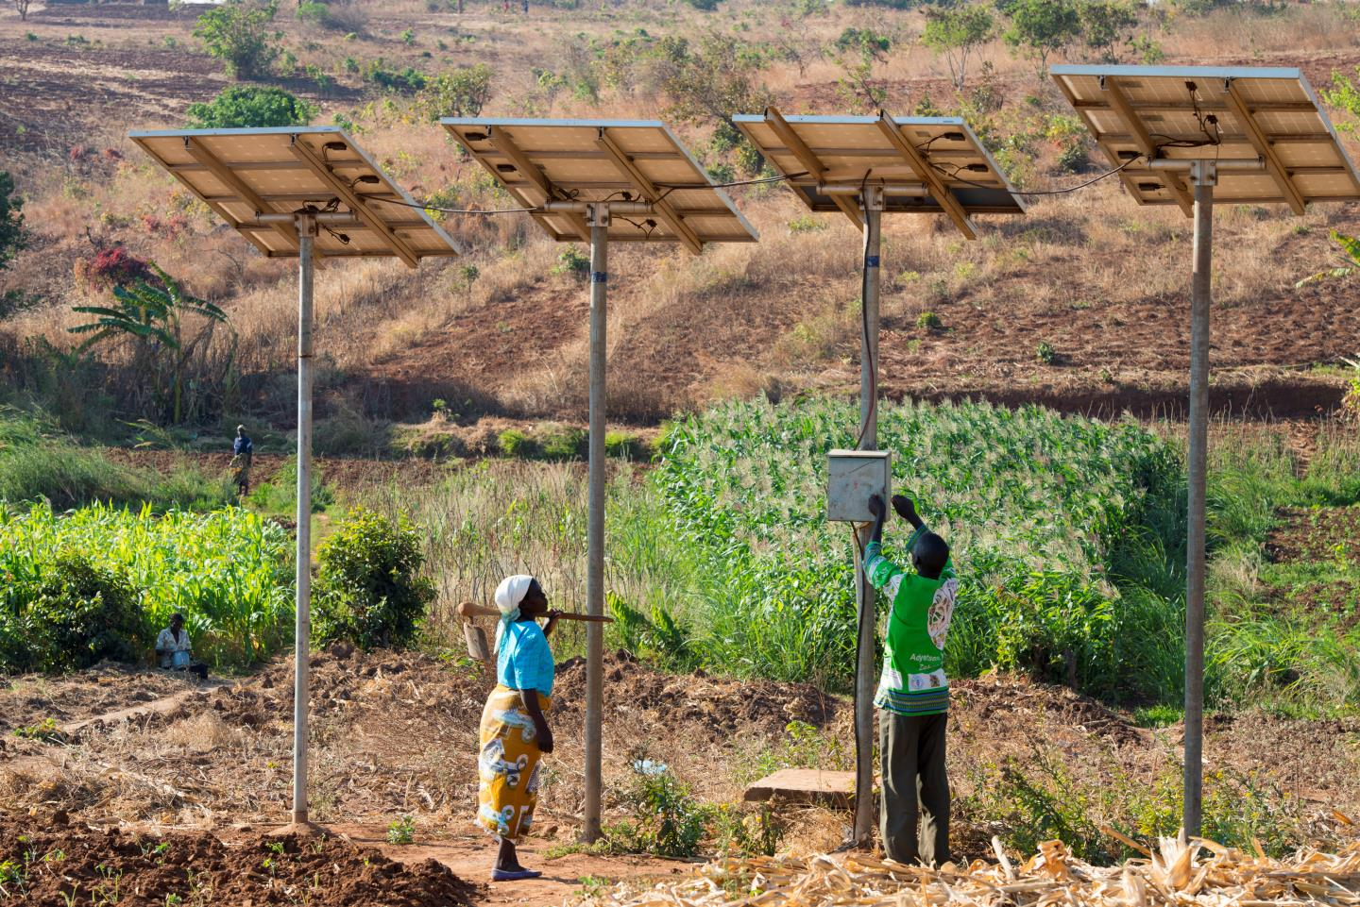
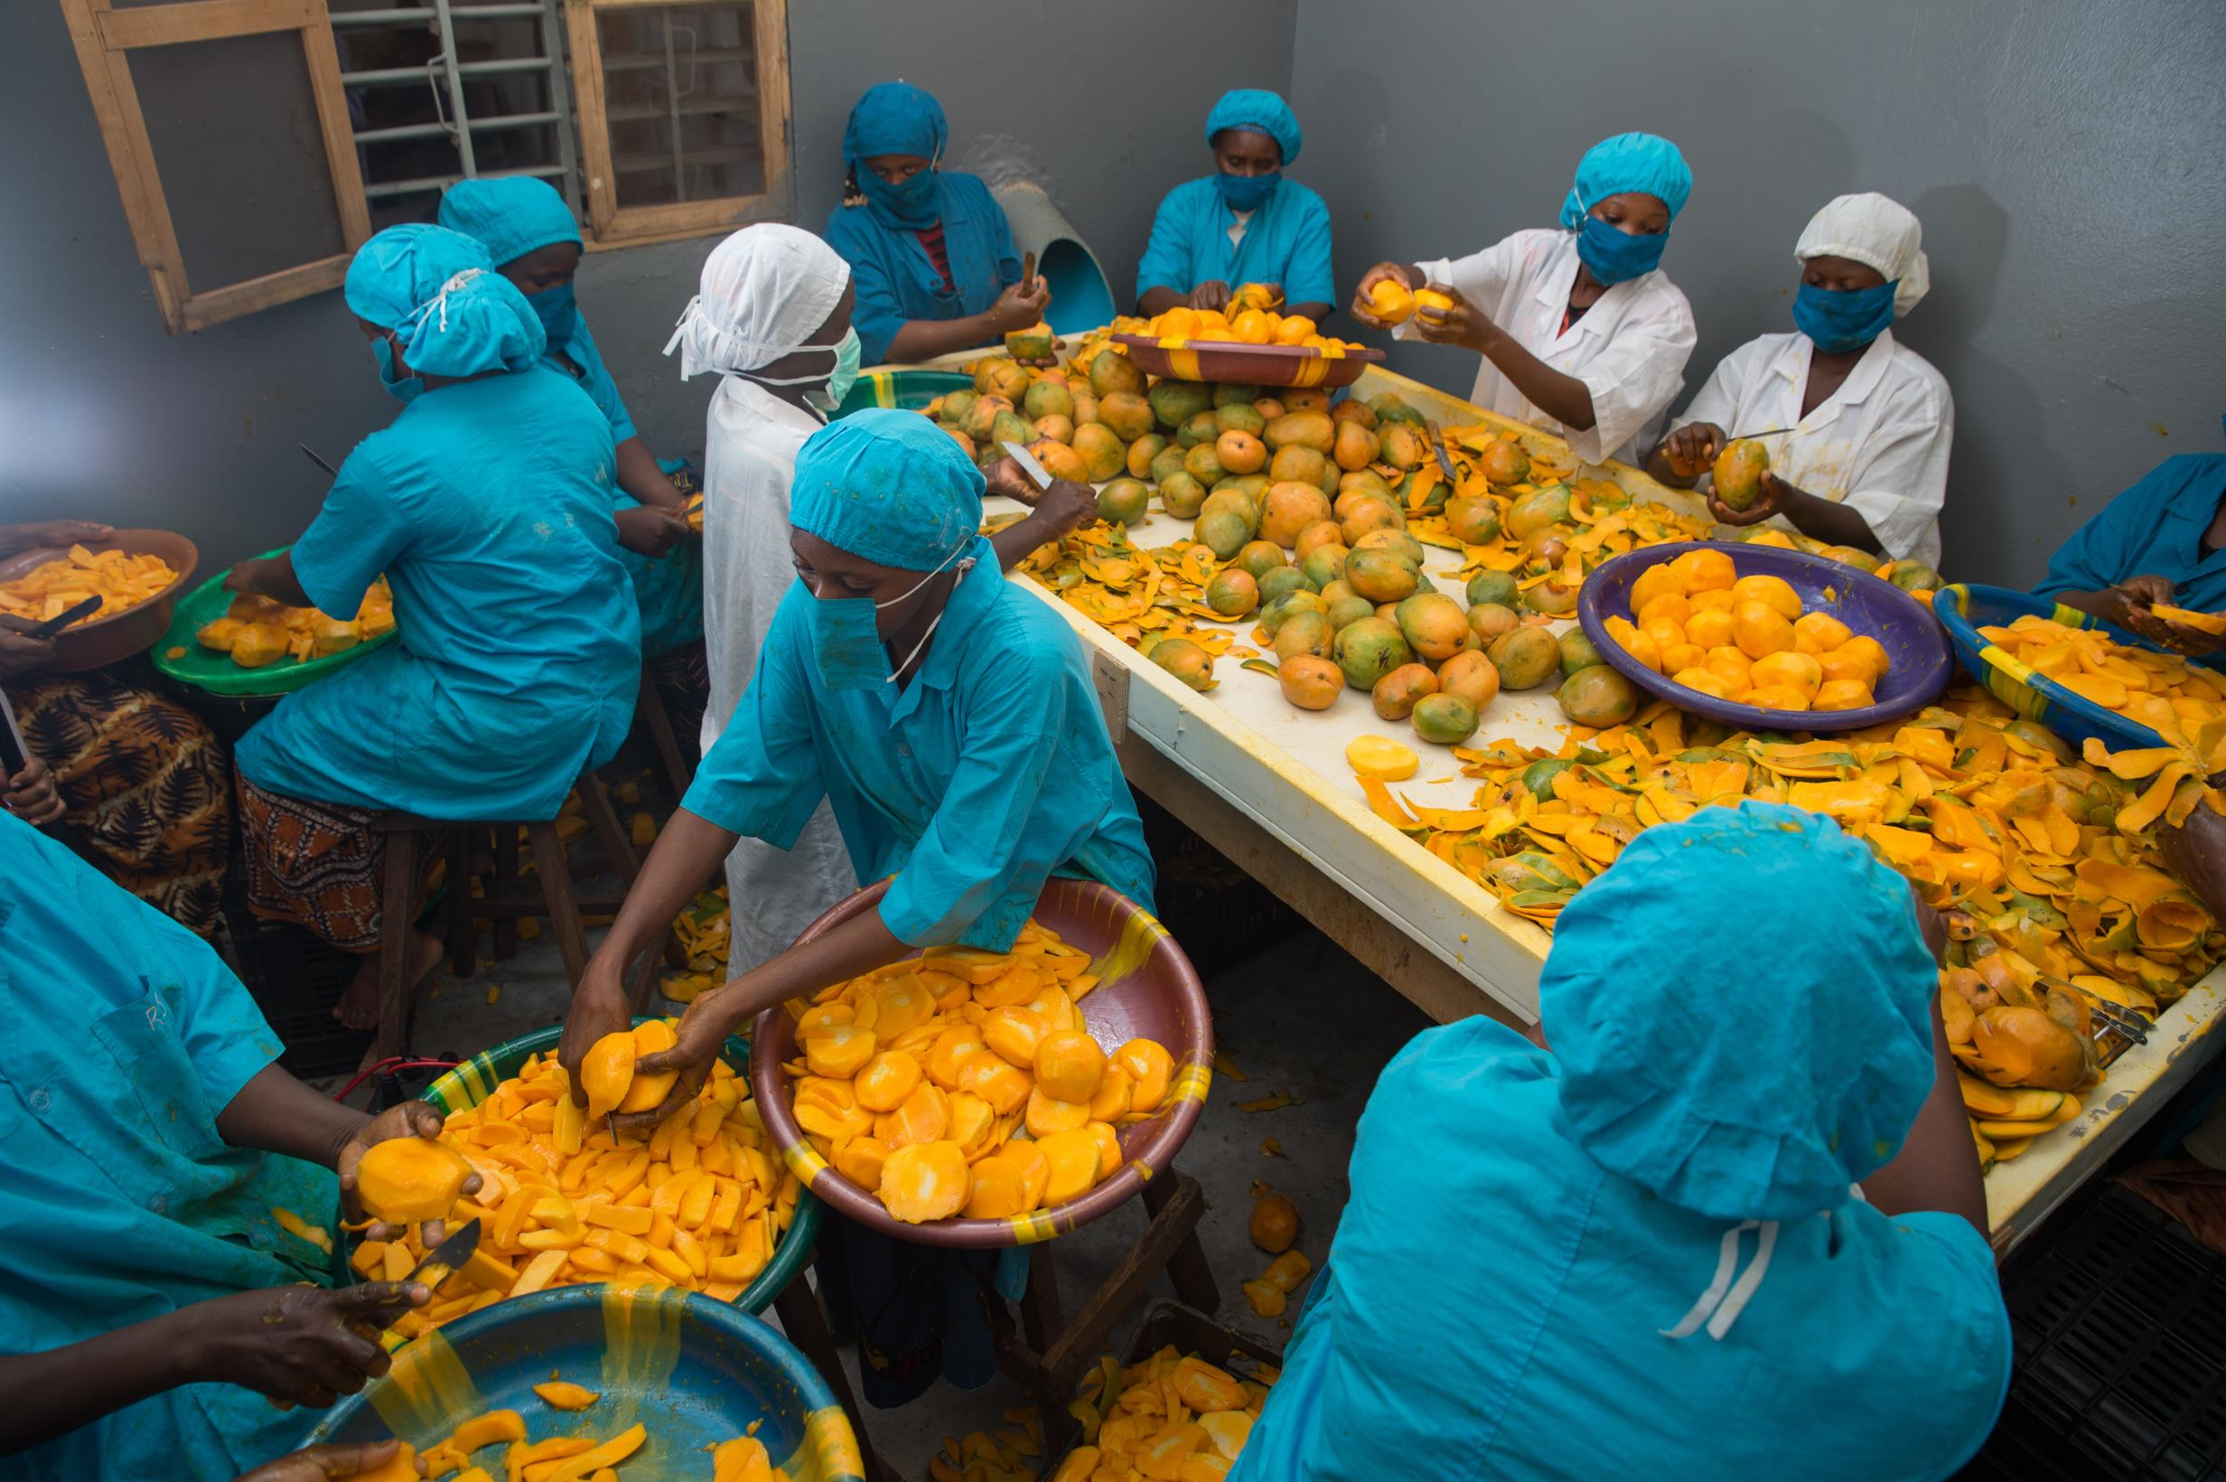
Merci pour votre attention!

Slide 27
Back-up

Slide 28
develoPPP.de
 | Petits projets | Gros projets
Entreprises éligibles | Les entreprises allemandes, européennes et locales (de tous les pays de la liste du CAD de l'OCDE )
Critères minimum | 8 employees chiffre d‘affaires annuel de min. € 800,000 2 comptes annuels audités
Durée | max. une durée de trois ans
Financement | min. € 100,000 - max. € 200,000 contribution publique; GIZ ≤ max. 50% | min. € 200,001 - max. € 2 million* Contribution publique; GIZ ≤ max. 50%
Participation | Concours d’idées (phase de candidature: chaque trimestre)
Type de contrat | Contrat d’éxecution ou contrat de coopération | Contrat de coopération
Notes:
Ici, il y a une synthèse pour vous. Je partigerai la présentation avec vous après.

Slide 29
Contrat d‘execution jusqu‘à 200,000 euros de contribution publique
Contrat de Coopération
de 100,000 euros á 2 millions contribution publique
GIZ
au maximum 50% des coûts totaux (pour le grand projets 35-40%)
au maximum 50% des coûts totaux
GIZ
en liquide
en nature
Au moins 50% des coûts totaux
entreprise
DPP
en nature / en liquide
en nature
Au moins 50% des coûts totaux (grand projets: 60-65%)
DPP
entreprise
Au moins 50% des coûts totaux
L‘entreprise met en oeuvre le projet elle-meme
vérifie les coûts et les services
Planification conjointe
des lots de travaux clairement définis sont traités indépendamment et à ses frais par chaque partenaire
Mais toujours: coordination étroite
Notes:
Nous avons deux possbilités pour conclure un contrat avec les entreprises. Ce sont les contrat d‘execution et les contrats de coopération.

